Slide 1
Git a GitHub
verze, subverze, klon, vývojová větev, nová verze naší minulé verze
Převzaté obrázky pochází z https://marklodato.github.io/visual-git-guide/index-en.html

Slide 2
K čemu Git?
Pracujete ve Wordu se zapnutým automatickým ukládáním?
Co hrozí kdyby nebylo?
A když je, jak se vrátíte k odstavci, který jste napsali, pak smazali a teď znovu potřebujete? A když přitom nechcete ztratit současný text?
Odpovědí je správa verzí ( = Git … podíl na trhu 89% v roce 2023)

Slide 3
První kroky
git init
git add filename
git add .
git commit [-m message]
git log
git status
Inicializace nového repozitáře (skryté soubory)
přidá filename do staging area
přidá všechny změny do staging area
uloží staging area jako nový snapshot
ukáže historii commitů (snapshotů)
zobrazí stav working directory a staging area
Změna editoru: git config [--global] core.editor "code –w"
Nastavení emailu git config [--global] user.email "you@example.com"

Slide 4
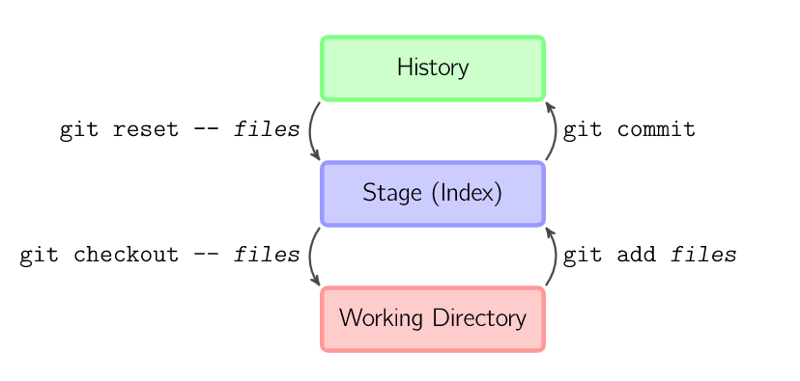
Basic workflow

Slide 5
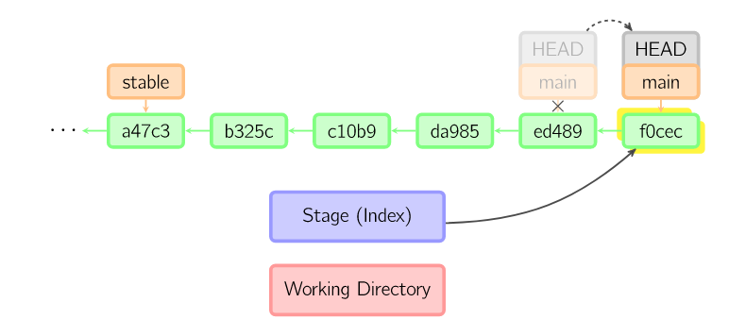
Co dělá commit

Slide 6
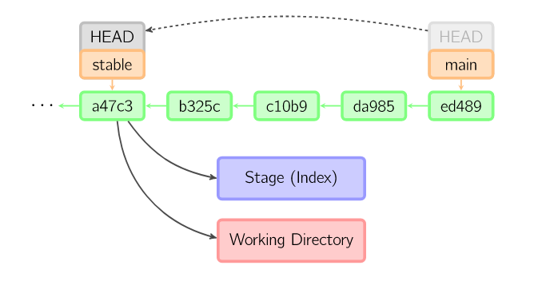
Checkout: přechod k jiné verzi, zobrazení rozdílu
git checkout identifier
Identifier je SHA suma, tag nebo název větve
Stav Detached Head : všechny commity budou zahozeny, nepropíšou se na „čelo“ řetězce snapshotů

Slide 7
Tag: pojmenování commitu
git tag verze_1_2
git tag
git checkout verze_1_1
Označí aktuální commit tagem
Vypíše všechny zavedené tagy
Přejde na zadaný commit

Slide 8
Vývojové větve
git branch branch_name
git checkout branch_name
git checkout –b branch_name
git branch
Vytvoří novou větev
Přejde do větve (na HEAD)
Vytvoří větev a rovnou do ní přejde
Vypíše existující větve

Slide 9
Spojování větví: git merge branch_name
Fast-forwarding (nekonfliktní soubory)
https://git-scm.com/docs/merge-strategies pro další případy
Manuálně – v editoru pro případ souborů

Slide 10
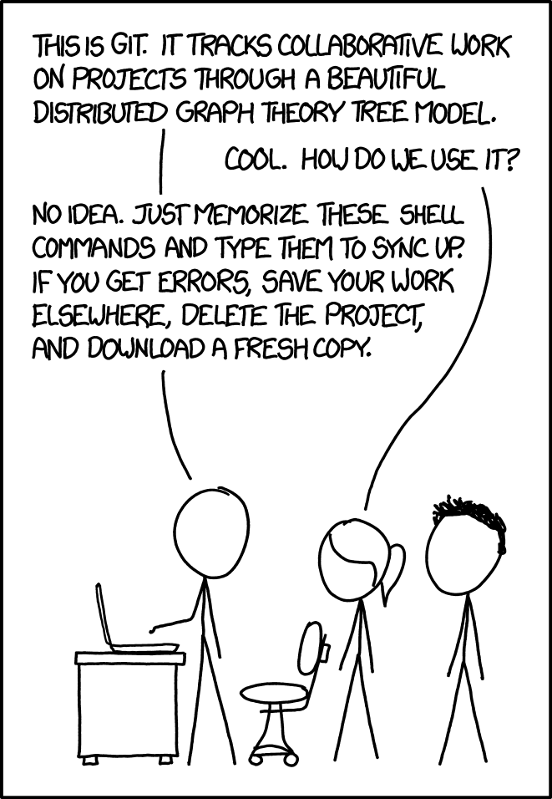
https://xkcd.com/1597/

Slide 11
Master branch
Výchozí vývojová větev
Obvykle by měla obsahovat jen ověřený kód, do ní se „merguje“ otestovaná funkcionalita z vývojových větví
Např. tedy ohlášený bug => vytvořena větev pro jeho resolving => když projde dělá se zpětný merge do master
Lze dělat odstraňování několika bugů a přidávání nových vlastností zároveň a navzájem si „nesahat pod ruce“

Slide 12
.gitignore
Umožňuje zakázat přidání konkrétních souborů, cest (i s wildcards) do staging area
Typicky
Konfigurace ide
Citlivá konfigurační data (hesla, tokeny, url)
Binární buildy, exportované obrázky a 3D modely, …, „produkty“ kódu

Slide 13
Online repozitář
(Git ≠ GitHub)
Github
GitLab
BitBucket
Onedev
Gogs
…
Registrace / přihlášení
Inicializace
Provoz (může vyžadovat hesla, tokeny, klíče)
git clone repository
git pull (před začátkem práce získá online repo)
git push (po commitu/commitech odešle do online repo)
Správa oprávnění

Slide 14
Tahák ☺
init
Create readme.txt, dej enter na konec
git status
git add soubor
git commit - v editoru?
Změň readme
git add .
git commit -m
git log
checkout SHA
checkout master
git tag verze_1
git log
Změna readme
add, commit
git tag
git checkout verze_1
KUK
git checkout master
branch odbocka
Změna, ukazuj logy a diffy
commit
checkout main
Změna něčeho jiného
Commit
branch //jen vylistuje
checkout odbocka
Kontrola, jak se věci mají
Pokračuju
Checkout main
Merge odbocka
//To byl fast forward
Checkout odbocka
Změna souboru A
Checkout main
Změna souboru A i B aby šla řešit
Merge odbocka
//3 way merge ort
Změna souboru A i B konfliktní
Merge odbocka
//3 way merge - conflict
Konfigurace online
Clone existujícího
Fetch / vs pull (fetch + merge)
push

